Slide 1
ZonaProp Scraper
WEB MINING · TRABAJO INTEGRADOR
Del listado web a un modelo de precio de departamentos en CABA
Corsetti, Ornela; Giorlano, Aimé; Horn, Nicolás; Rodriguez Zurro, Tomás
Notes:
[0:30 min · acumulado 0:30]
Buenas. Somos Ornela Corsetti, Aimé Giorlano, Nicolás Horn y Tomás Rodriguez Zurro.
Nuestro trabajo integrador es ZonaProp Scraper: construimos desde cero un dataset de avisos inmobiliarios de CABA extrayéndolo de la web, validamos que esos datos son confiables y los usamos para estimar el precio de un departamento.
En unos 15 minutos vamos a recorrer el problema, la arquitectura, el scraper y sus dificultades, el control de calidad de los datos, el modelo y los resultados.

Slide 2
¿Cuánto debería valer un departamento en CABA según sus características?
1 · EL PROBLEMA
El dato no está abierto
La pregunta
El entregable
ZonaProp concentra la oferta pero no tiene API pública: hay que extraerla de la web.
Estimar el precio publicado en USD de un departamento en venta a partir de barrio, m², ambientes y lo que dice el aviso.
Scraper reutilizable, dataset de 105 mil avisos, control de calidad y modelo con interfaz local.
Foco de Web Mining: que la extracción sea completa, correcta y reproducible.
Notes:
[1:15 min · acumulado 1:45]
La pregunta de fondo es simple: ¿cuánto debería valer un departamento en CABA según sus características?
El problema es que ese dato no está abierto. ZonaProp concentra la mayor parte de la oferta, pero no tiene una API pública: si queremos analizar el mercado, tenemos que extraer la información de la web.
Concretamente, buscamos estimar el precio publicado en dólares de un departamento en venta, a partir del barrio, los metros, los ambientes y lo que dice el aviso.
Lo que entregamos es un scraper reutilizable, un dataset de 105 mil avisos, un control de calidad y un modelo con una interfaz local.
Y para la materia, el foco está abajo: que la extracción sea completa, correcta y reproducible. El modelo es el uso de esos datos.

Slide 3
Cuatro maneras de usar la estimación de precio
2 · POTENCIALES USOS DEL MODELO
Comprador o vendedor
Oportunidades de compra
Comparar el precio publicado de un departamento contra lo que estima el modelo para sus mismas características, antes de negociar.
Ordenar los avisos vigentes por la brecha entre precio publicado y precio estimado, para priorizar cuáles visitar primero.
Tasación de referencia
Monitoreo del mercado
Un benchmark objetivo de USD/m² por barrio que una inmobiliaria puede usar para fijar o justificar un precio de publicación.
Repitiendo el scraping y reentrenando, seguir la evolución del USD/m² por barrio sin depender de reportes de terceros.
Notes:
[1:15 min · acumulado 3:00]
Antes de ver cómo lo construimos, ¿para qué sirve una estimación de precio? Vemos cuatro usos.
Uno: un comprador o un vendedor puede comparar el precio publicado contra lo que estima el modelo para las mismas características, antes de negociar.
Dos: oportunidades de compra. Si ordenamos los avisos vigentes por la brecha entre precio publicado y precio estimado, sabemos cuáles conviene visitar primero.
Tres: tasación de referencia. Una inmobiliaria tiene un valor objetivo de dólares por metro cuadrado por barrio para fijar o justificar un precio.
Y cuatro: monitoreo del mercado. Como el scraper se puede volver a correr, se puede reentrenar y seguir la evolución por barrio sin depender de reportes de terceros.

Slide 4

Cuatro piezas, una sola máquina
2 · ARQUITECTURA
Adquisición
Almacenamiento
Análisis
Uso
Crawler
JSONL
Python
Interfaz local
Node.js + Puppeteer sobre Chrome real; parsers con Cheerio
Un aviso por línea, escrito al leerlo; frontier.json guarda el avance
pandas, scikit-learn, LightGBM: calidad de datos y modelos
Tres pantallas: Scraper, Calidad de datos y Modelos
El servidor Node lanza el crawler y, como proceso hijo, los análisis en Python; cada corrida queda guardada con sus parámetros, métricas y gráficos.
src/crawler.js · src/parse/ · ml/run.py · ml/calidad.py · ui/
Notes:
[1:15 min · acumulado 4:15]
La arquitectura son cuatro piezas que corren en una sola máquina, sin servicios externos.
Primero la adquisición: un crawler en Node.js con Puppeteer, que maneja un Chrome real, y parsers con Cheerio que leen el HTML.
Segundo el almacenamiento: cada aviso se escribe en un archivo JSONL apenas se lee, una línea por aviso, y un archivo frontier.json guarda por dónde va la exploración.
Tercero el análisis, en Python, con pandas, scikit-learn y LightGBM: ahí están el control de calidad y los modelos.
Y cuarto, una interfaz local para usar todo: lanzar el scraper, ver la calidad de los datos y entrenar o consultar los modelos.
Cada corrida queda guardada con sus parámetros, métricas y gráficos, así que los resultados son reproducibles.

Slide 5
Recorrer los listados como una persona
3 · WEB SCRAPER
105.413
≈ 8 h
avisos de CABA guardados
1
Búsquedas por operación × tipo × zona; 30 avisos por página.
2
Parseo de cada tarjeta: precio, moneda, m², ambientes, expensas, ubicación, inmobiliaria.
3
Guardado incremental con dedupe por id e historial de cambios de precio.
4
Ritmo humano: una página cada ~5 s, pausas al azar, un solo navegador.
Fase 2 opcional: visitar cada ficha (antigüedad, superficie cubierta, descripción completa).
Notes:
[1:45 min · acumulado 6:00]
El scraper recorre los listados como lo haría una persona.
En una corrida de unas 8 horas, el 15 de octubre, guardamos 105.413 avisos de CABA, entre venta, alquiler y alquiler temporario.
El proceso tiene cuatro pasos. Uno: arma las búsquedas combinando operación, tipo y zona; cada página trae 30 avisos.
Dos: parsea cada tarjeta del listado y extrae precio, moneda, metros, ambientes, expensas, ubicación e inmobiliaria.
Tres: guarda de forma incremental, sin repetir avisos por id, y si un aviso vuelve a aparecer con otro precio, registra el cambio.
Cuatro: va a ritmo humano, una página cada cinco segundos aproximadamente, con pausas al azar y un solo navegador. Es scraping con fines académicos y no lo paralelizamos a propósito.
Hay además una segunda fase opcional que visita la ficha de cada aviso para traer datos como la antigüedad o la superficie cubierta.

Slide 6
El sitio no quiere ser scrapeado
4 · DIFICULTADES PRINCIPALES
Problema | Solución
Cloudflare bloquea bots | Chrome real con perfil persistente, conexión residencial y verificación manual cuando aparece
Tope de páginas por búsqueda | Partición recursiva de la búsqueda por rangos de precio hasta que entra
Relleno con otras zonas | Filtro por ubicación: sólo se guarda lo que es de un barrio de CABA
Errores silenciosos: sin 404 | Detectar redirecciones y páginas repetidas para saber dónde termina cada búsqueda
Cortes en corridas largas | Escritura incremental y frontier.json: se retoma en la misma búsqueda y página
Los parsers se prueban contra capturas reales del sitio (npm test).
Notes:
[1:45 min · acumulado 7:45]
Las dificultades fueron la parte más interesante, porque el sitio no está pensado para ser scrapeado.
Lo primero es Cloudflare, que bloquea bots. Por eso usamos un Chrome real con un perfil persistente, desde una conexión residencial; y cuando aparece la verificación, se resuelve a mano.
Segundo, ZonaProp corta la paginación: una búsqueda grande no se puede recorrer completa. La solución fue partir cada búsqueda por rangos de precio, de forma recursiva, hasta que cada parte entra en el tope.
Tercero, cuando una búsqueda trae pocos resultados, el sitio la rellena con avisos de otras zonas. Filtramos por ubicación y sólo guardamos lo que pertenece a un barrio de CABA.
Cuarto, el sitio no da errores: no hay 404, sino redirecciones o páginas repetidas. Hay que detectarlas para saber dónde termina cada búsqueda.
Y quinto, una corrida dura horas y se puede cortar. Como todo se guarda a medida que se lee, la corrida siguiente retoma en la misma búsqueda y página.
Los parsers además tienen tests contra capturas reales del sitio.

Slide 7
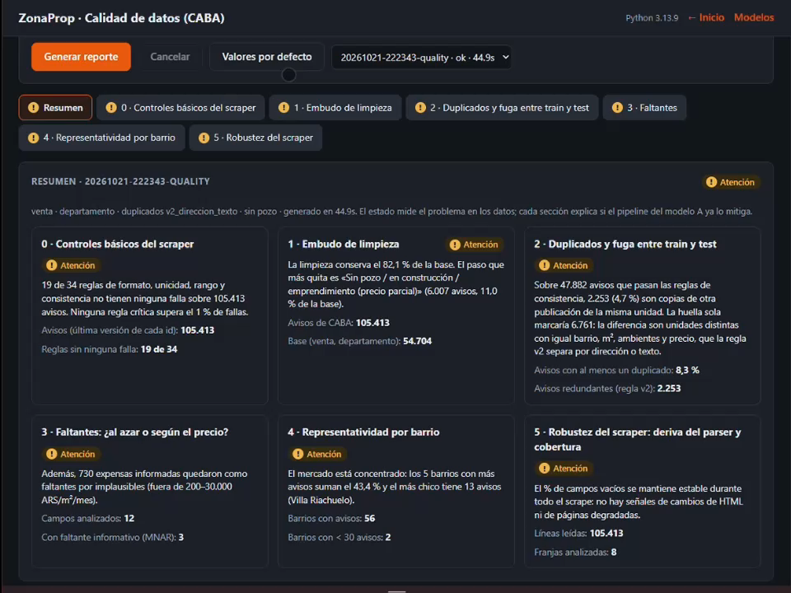
El scraper extrae bien, y se puede medir
5 · EDA Y CALIDAD DEL SCRAPEO
0
99,8 %
fallas en las 15 reglas de unicidad y formato
coincide con la URL del aviso (ambientes: 99,4 %)
10 / 10
4,7 %
campos obligatorios completos; lo que falta lo explica el sitio
de avisos repiten una unidad ya publicada: se agrupan
0
70 %
franjas con deriva del parser en 8 horas
de cobertura de lo anunciado
Errores de origen detectados (menos del 2,2 %): ventas cargadas en pesos con montos en dólares, valores de relleno como 111.111.111.111.
Notes:
[2:30 min · acumulado 10:15]
Ahora, ¿cómo sabemos que el scraper funciona bien? Lo medimos. La clave es separar los errores del scraper de los errores de quien publica.
[Mientras corre el video] Esta es la pantalla de Calidad de datos: genera un reporte con seis chequeos y un estado para cada uno.
Primero, integridad: las 15 reglas de unicidad y formato tienen cero fallas. Ningún aviso guardado dos veces, ids, URLs, fechas y monedas siempre válidos.
Segundo, exactitud: comparamos lo que extrajo el parser contra la URL de cada aviso, que es una fuente independiente. La operación coincide en el 99,8 % y los ambientes en el 99,4 %.
Tercero, completitud: los diez campos obligatorios están completos. Lo que falta, por ejemplo la superficie cubierta, falta porque el listado no lo muestra, no por el parser.
Cuarto, el 4,7 % de los avisos repite una unidad: es la misma propiedad publicada por varias inmobiliarias. No es un error, pero hay que agruparlo.
Quinto, estabilidad: medimos hora por hora cuántos campos quedaron vacíos, comparado con lo esperable para lo que se scrapeó en cada hora. Ninguna de las 8 horas se apartó: no cambió el HTML a mitad de camino.
Y la cobertura es del 70 % de lo que anunciaba el sitio. Es una cota inferior: hay avisos que aparecen en varias búsquedas y descartes intencionales.
Del lado del origen, el reporte encuentra menos de un 2,2 % de datos mal cargados por los anunciantes, como ventas en pesos con montos en dólares.

Slide 8
LightGBM sobre USD/m², evaluado sin trampa
6 · MODELO DE ML
Datos
Departamentos en venta en USD; reglas de consistencia, sin pozo y sin duplicados confirmados.
Variables
m², ambientes, barrio y calle (target encoding fuera de fold), atributos del texto sin montos.
Validación
Test fijo agrupado por unidad: la misma propiedad nunca queda en train y en test.
Ajuste
CV de 5 folds agrupados, pérdida Huber, hiperparámetros con Optuna, intervalos del 80 %.
ml/precio.py · notebooks/01_price_prediction.ipynb · docs/modelo_precio.md
Notes:
[2:00 min · acumulado 12:15]
Con esos datos entrenamos el modelo de precio.
Datos: departamentos en venta en dólares, limpios con reglas de consistencia, sin avisos de pozo, que publican precios parciales, y sin duplicados confirmados.
Variables: metros, ambientes, barrio y calle, y atributos del texto del aviso. Del texto quitamos todos los montos, para que el modelo no lea el precio de la descripción.
El modelo es LightGBM y predice el logaritmo del precio por metro cuadrado.
La decisión más importante fue la validación. Como la misma unidad aparece varias veces, un split aleatorio deja copias del mismo departamento en train y en test, y el error sale artificialmente bajo. Por eso el test se separa agrupando por unidad: la misma propiedad nunca está de los dos lados.
Los hiperparámetros se eligieron con validación cruzada de cinco folds, también agrupada, y el modelo da además un intervalo del 80 % para cada predicción.

Slide 9
Error mediano de 9,9 % sobre departamentos nunca vistos
7 · RESULTADOS
Modelo (test agrupado) | Error mediano | Dentro de ±10 %
Mediana USD/m² del barrio × m² | 18,5 % | 28,9 %
Ridge (regresión lineal) | 14,4 % | 36,8 %
LightGBM inicial | 13,3 % | 39,1 %
LightGBM final | 9,9 % | 50,4 %
0,948
R² en escala logarítmica
80,7 %
de precios dentro del intervalo del 80 %
Aprendizaje clave: la calidad de datos cambió más el resultado que el algoritmo. Quitar duplicados y agrupar el test dio una métrica honesta; con fuga, el error parecía mejor de lo que era.
Corrida 20261016-193214-price · 9.300 avisos de test · precio publicado, no de cierre
Notes:
[1:45 min · acumulado 14:00]
Los resultados, medidos sobre 9.300 departamentos que el modelo nunca vio.
La referencia más simple, la mediana de dólares por metro del barrio por la superficie, se equivoca un 18,5 % en la mediana. Una regresión lineal, un 14,4 %. Nuestro LightGBM final, un 9,9 %, y la mitad de las predicciones cae dentro de más o menos 10 % del precio publicado.
El R² en escala logarítmica es 0,948 y el intervalo del 80 % contiene al 80,7 % de los precios: está bien calibrado.
El aprendizaje principal: la calidad de los datos movió el resultado más que el algoritmo. Quitar duplicados y agrupar el test nos dio una métrica honesta; con fuga, el error parecía mejor de lo que era.
Como límites, es una sola foto del mercado y son precios publicados, no de cierre.
Gracias. ¿Preguntas?

